Slide 1




Il piano di sviluppo delle competenze degli operatori
Apprendistato di I Livello:
Assistenza tecnica e Promozione
Materiale a cura di

Slide 2

Apprendistato di primo livello
Rapporto di lavoro finalizzato a favorire la transizione scuola-lavoro dei giovani, per realizzare un’esperienza professionale e conseguire un titolo di studio di livello secondario superiore, compresi qualifiche e diplomi di IeFP
COS’È
A CHI È RIVOLTO
Giovani che abbiano compiuto i 15 anni di età e fino al compimento dei 25, iscritti a percorsi di istruzione secondaria di secondo grado (licei, istituti tecnici, istituti professionali) o di istruzione e formazione professionale
È possibile stipulare un contratto di apprendistato di I livello anche a favore di giovani che abbiano compiuto 15 anni di età, sebbene l’accesso al lavoro sia consentito al compimento dei 16 anni e all’assolvimento dell’obbligo scolastico
Per i quindicenni ancora soggetti all’obbligo scolastico:
l’orario di lavoro non può superare le 7 ore giornaliere e le 35 ore settimanali
non è possibile svolgere lavoro notturno e straordinario
il periodo di riposo settimanale deve essere di almeno due giorni, se possibile consecutivi e comprendente la domenica

Slide 3



Gli attori coinvolti
ISTITUZIONE SCOLASTICA
Presidia le attività formative e amministrative e la valutazione del percorso (in collaborazione e integrazione con il Datore di lavoro).
VANTAGGI
co-progettazione dei percorsi formativi per la riduzione del mismatch tra offerta formativa e fabbisogni professionali del territorio
sviluppo di relazioni con il tessuto economico-produttivo
DATORE DI LAVORO
Soggetto giuridico titolare del rapporto di lavoro con l’Apprendista.
VANTAGGI
co-progettazione del percorso formativo in base agli specifici fabbisogni di competenze per inserire profili formati ad hoc
incentivi contributivi e fiscali, normativi, retributivi
APPRENDISTI
Doppio status: studente e lavoratore.
VANTAGGI
transizione diretta al mercato del lavoro con contratto a tempo indeterminato (e relative tutele)
possibilità di conseguire un titolo di studio di livello secondario superiore
sviluppo di competenze professionali coerenti con il percorso formativo e le necessità del contesto lavorativo

Slide 4
Scuola: impegni
Informa i giovani
    degli aspetti educativi, formativi e contrattuali del percorso di Apprendistato e della coerenza tra le attività e il settore di interesse del datore di lavoro con la qualificazione da conseguire
    dei contenuti del Protocollo e del Piano Formativo Individuale
    delle modalità di candidatura e di selezione degli Apprendisti
    del doppio status di studente e di lavoratore, per quanto concerne l’osservanza delle regole comportamentali nell’istituzione formativa e nell’impresa (in particolare, delle norme in materia di igiene, salute e sicurezza sui luoghi di lavoro e degli obblighi di frequenza delle attività di formazione interna ed esterna)
Individua un TUTOR FORMATIVO
Garantisce all’Apprendista il necessario supporto formativo, metodologico e strumentale
In collaborazione con il Datore di lavoro
definisce il Piano Formativo Individuale
garantisce il raccordo tra le competenze acquisite in ambito formativo e lavorativo

Slide 5
Datore di Lavoro: impegni
Deve possedere spazi, strumenti e competenze necessarie per lo svolgimento della formazione interna (capacità strutturali, tecniche, e formative)
Deve erogare la retribuzione e la formazione interna necessaria all’acquisizione delle competenze professionali, secondo quanto previsto dal Piano Formativo Individuale
Individua un TUTOR AZIENDALE
Eroga formazione in materia di salute e sicurezza sul lavoro
In collaborazione con la Scuola
valuta le attività dell’Apprendista e l’efficacia dei processi formativi

Slide 6
Apprendisti: impegni
Doppio status
    studente quando è in formazione presso l’istituzione scolastica
    lavoratore quando è presso il datore di lavoro e svolge attività lavorativa/formativa
Svolgono le attività oggetto del contratto nell’orario di lavoro concordato con l’impresa e l’Istituzione Formativa
Al termine di ciascuna annualità del percorso, e ai fini dell’ammissione all’annualità successiva, devono aver frequentato almeno i tre quarti sia della formazione interna sia della formazione esterna prevista dal PFI

Slide 7
Quali documenti sono necessari
PROTOCOLLO
Stabilisce contenuto e durata degli obblighi formativi tra istituzione scolastica e datore di lavoro.
Oggetto
Tipologia e durata dei percorsi
Tipologia e modalità di individuazione dei destinatari
Piano formativo individuale
Responsabilità reciproche
Monitoraggio
Valutazione e certificazione delle competenze
Decorrenza e durata
PIANO FORMATIVO INDIVIDUALE
Sottoscritto da Istituzione scolastica, Datore di lavoro e Apprendista.
Dati Anagrafici delle parti
Qualificazione da acquisire al termine del percorso
Livello di inquadramento contrattuale dell’Apprendista
Durata del contratto di apprendistato e orario di lavoro
Informazioni rispetto ai percorsi formativi svolti dal giovane e alle competenze validate in ingresso
Risultati finali di apprendimento (competenze), criteri e modalità di valutazione (iniziale, intermedia e finale) degli apprendimenti, modalità di recupero nei casi di sospensione del giudizio

Slide 8
Quali documenti sono necessari
CONTRATTO
In forma scritta
A tempo indeterminato (o determinato per le attività stagionali) finalizzato alla formazione e all’occupazione dei giovani. È consentito anche il tempo parziale, purché la ridotta articolazione oraria non vanifichi il raggiungimento della finalità formativa
Durante il periodo di formazione a entrambe le parti è vietato recedere dal contratto, in assenza di giusta causa o giustificato motivo
Sono previste tutele assicurative in materia di infortuni sul lavoro e malattie professionali, previdenziali per malattia, invalidità e vecchiaia, maternità ed assegni familiari
È possibile l’inquadramento economico fino a due livelli inferiori alla categoria professionale di “uscita” (sottoinquadramento), oppure in misura percentuale e graduale rispetto all’anzianità di servizio e all’anno formativo frequentato (percentualizzazione). Divieto di retribuzione a cottimo
DOSSIER INDIVIDUALE
Redatto dall'istituzione scolastica; per la valutazione dei periodi di formazione interna all'azienda si avvale delle valutazioni del "tutor aziendale".
Evidenzia i risultati di apprendimento (competenze, abilità e conoscenze), nonché gli esiti della valutazione dei comportamenti acquisiti nella formazione interna ed esterna.
Documenti generali dell’Apprendista. Contratto di assunzione; Piano Formativo Individuale; Curriculum vitae; eventuali altri documenti amministrativi.
Documentazione relativa alla valutazione intermedia e finale degli apprendimenti
Attestazioni. Attestato di validazione di competenze (a conclusione dell'anno formativo; nei casi di abbandono o risoluzione anticipata del contratto); Certificato di competenze o supplemento al certificato in esito alla positiva valutazione dell’esame finale.

Slide 9

Funzione tutoriale
TUTOR
FORMATIVO
Promuove il successo formativo dell’apprendista
Favorisce il raccordo didattico e organizzativo tra istituzione formativa e impresa
Garantisce integrazione tra formazione interna ed esterna
Interviene nella valutazione iniziale, intermedia e finale
TUTOR
AZIENDALE
Favorisce l’inserimento dell’apprendista in impresa
Affianca e assiste l’apprendista nella formazione interna
Trasmette all’apprendista le competenze necessarie allo svolgimento delle attività lavorative
Entrambi collaborano nella compilazione di
Piano Formativo Individuale, Dossier individuale e Attestazione delle attività svolte e competenze acquisite

Slide 10

Le relazioni per l’attivazione del contratto
Seleziona
TUTOR
Contratto
Protocollo
PFI

Slide 11
Il processo di assistenza tecnica
ANALISI DI CONTESTO
INFORMAZIONE E ORIENTAMENTO
DOMANDA DI CANDIDATURA
RACCOLTA CANDIDATURE
SELEZIONE DEGLI STUDENTI
TEAM DEDICATO
PUBBLICAZIONE OFFERTA
CO-PROGETTAZIONE FORMAZIONE
CONDIZIONI FACILITANTI
SOTTOSCRIZIONE PROTOCOLLO
REDAZIONE E ATTIVAZIONE CONTRATTO
PROMOZIONE INTERNA
PROMOZIONE ESTERNA
INDIVIDUAZIONE DATORI DI LAVORO
COINVOLGIMENTO DATORI DI LAVORO
REDAZIONE PFI
MONITORAGGIO
VALUTAZIONE E CERTIFICAZIONE

Slide 12
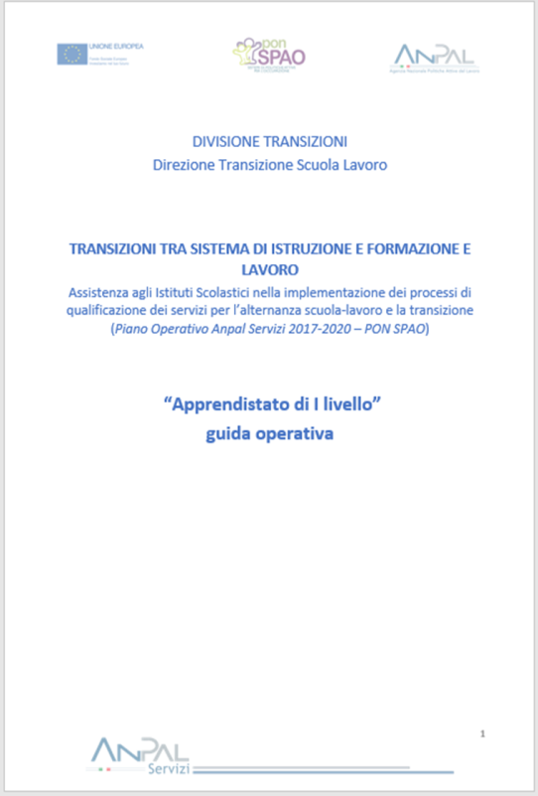



Il kit di assistenza tecnica
GUIDA OPERATIVA
SLIDE PER
PROMOZIONE ESTERNA
DEPLIANT PER
PROMOZIONE INTERNA

